Slide 1
Kelompok Jaringan Komputer 5
Membangun Jaringan
Ad-Hoc Wireless
Clara Edrea Evelyna Sony Putri (A11.2021.13374)
Faza Faresha Affandi (A11.2021.13917)
Muhammad Maulana Hikam (A11.2021.13550)
Yohanes Dimas Pratama (A11.2021.13254)

Slide 2
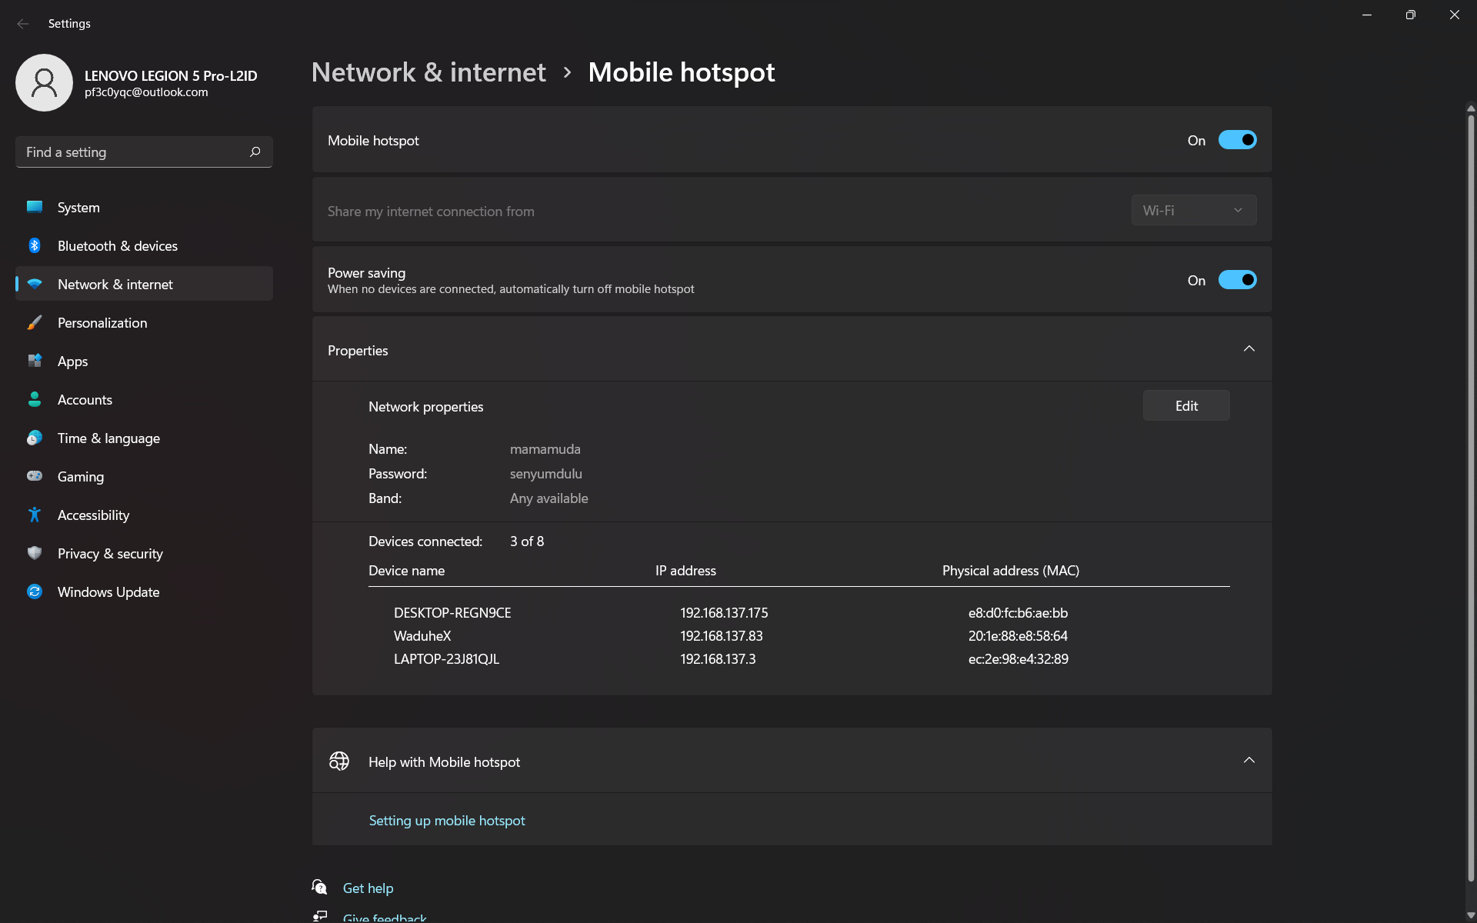

Slide 3
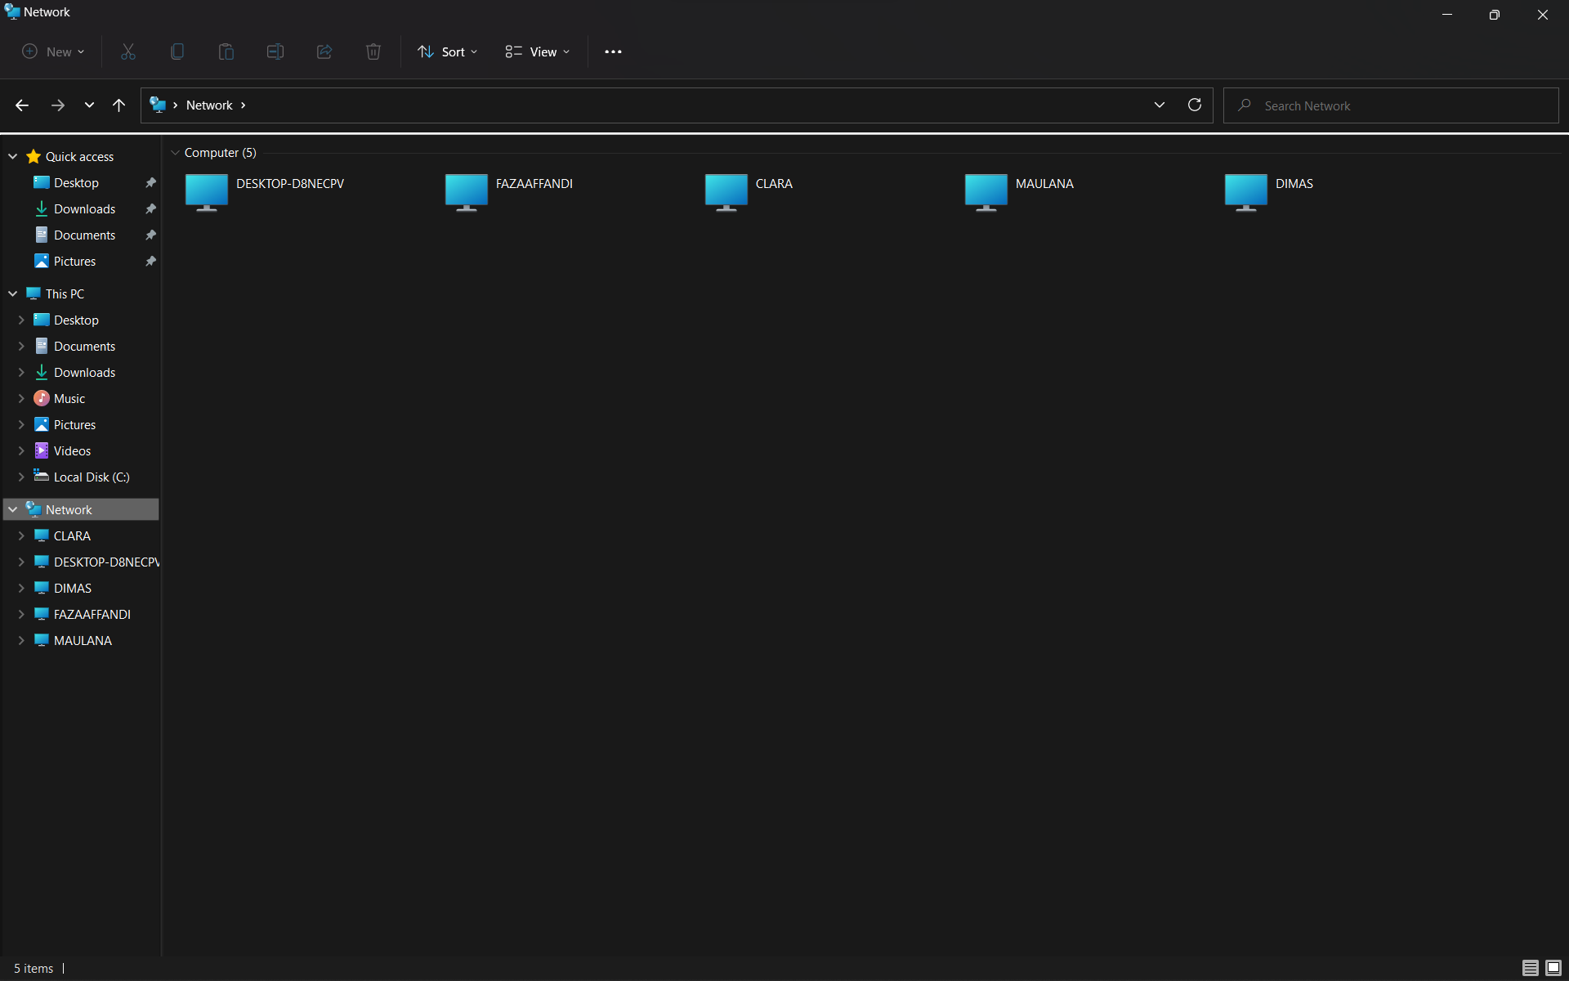

Slide 4
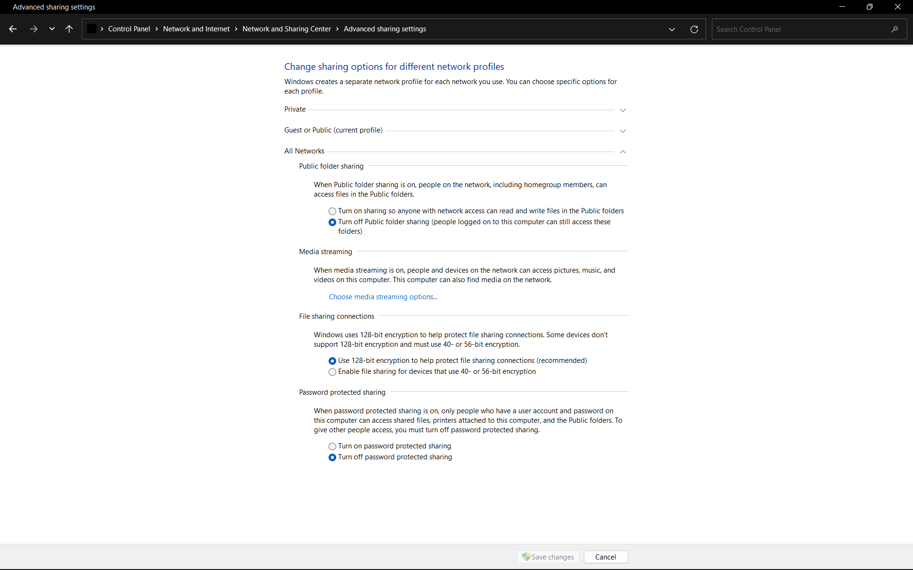

Slide 5
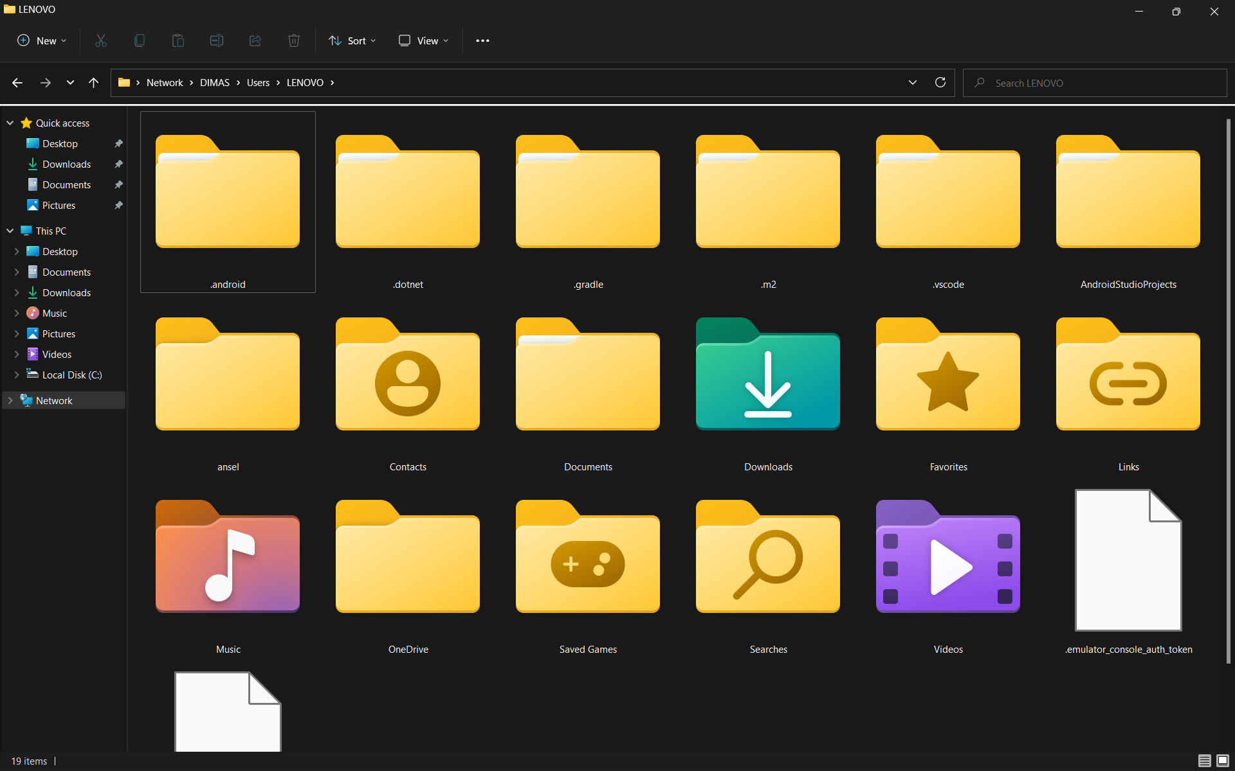

Slide 6
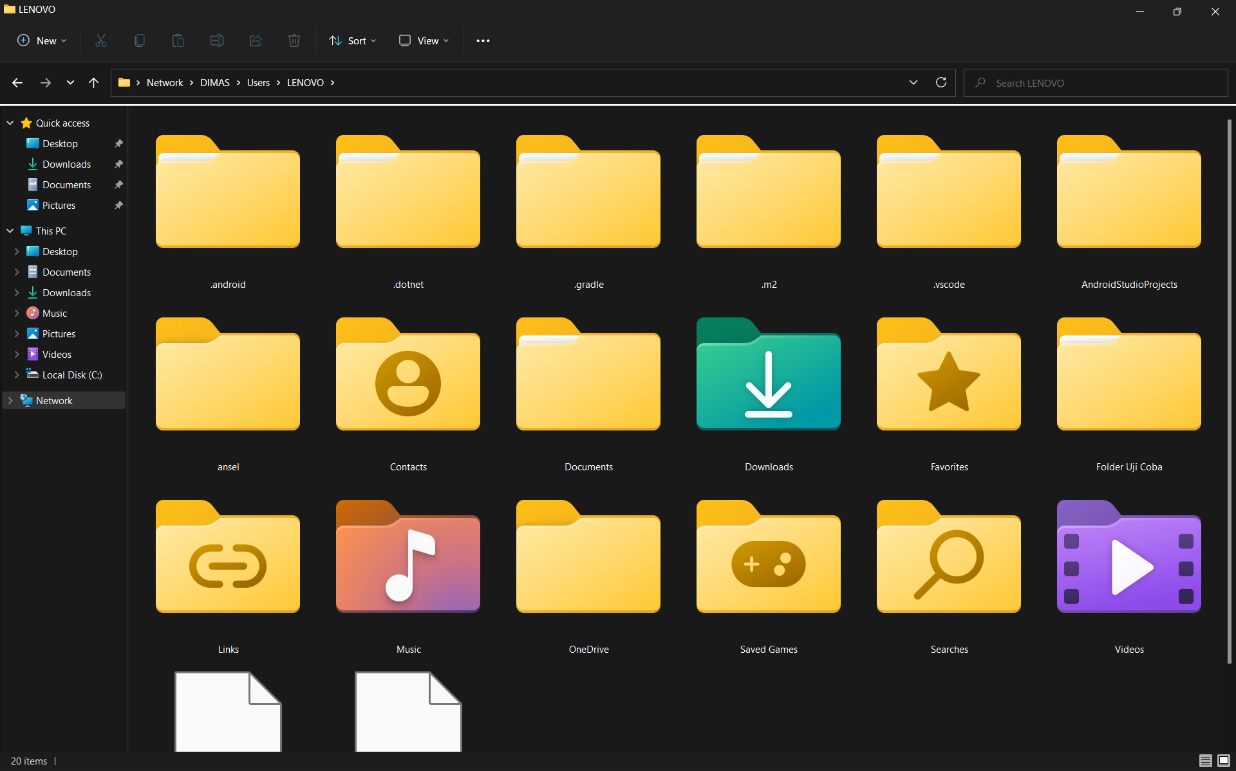


Slide 7
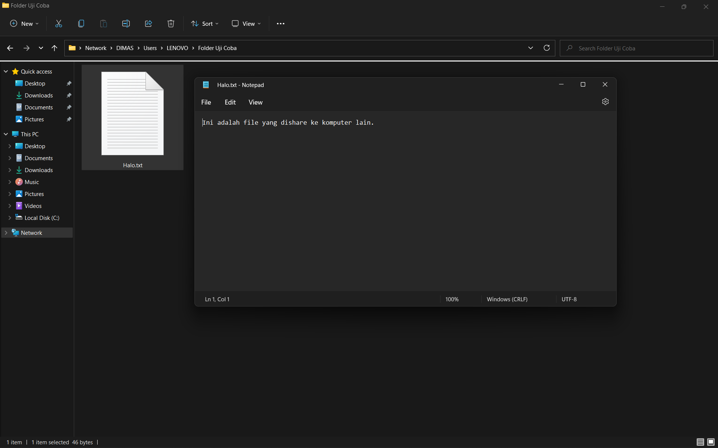

Slide 8
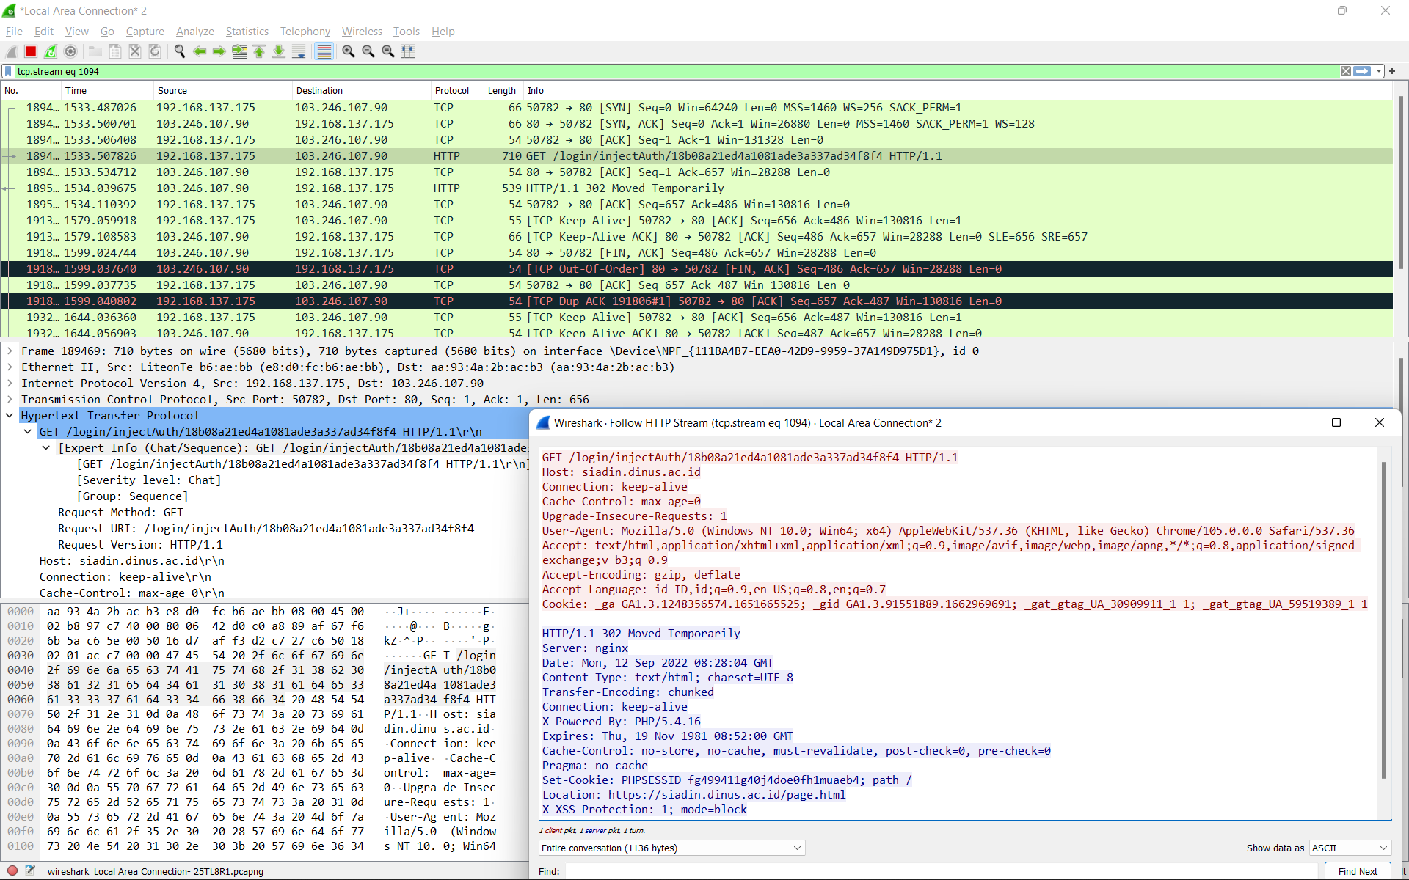

Slide 9
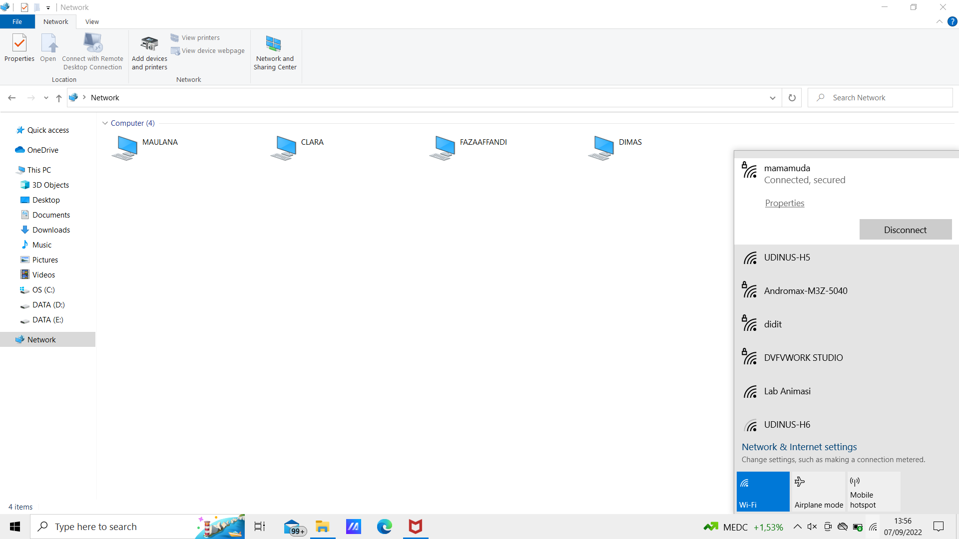

Slide 10
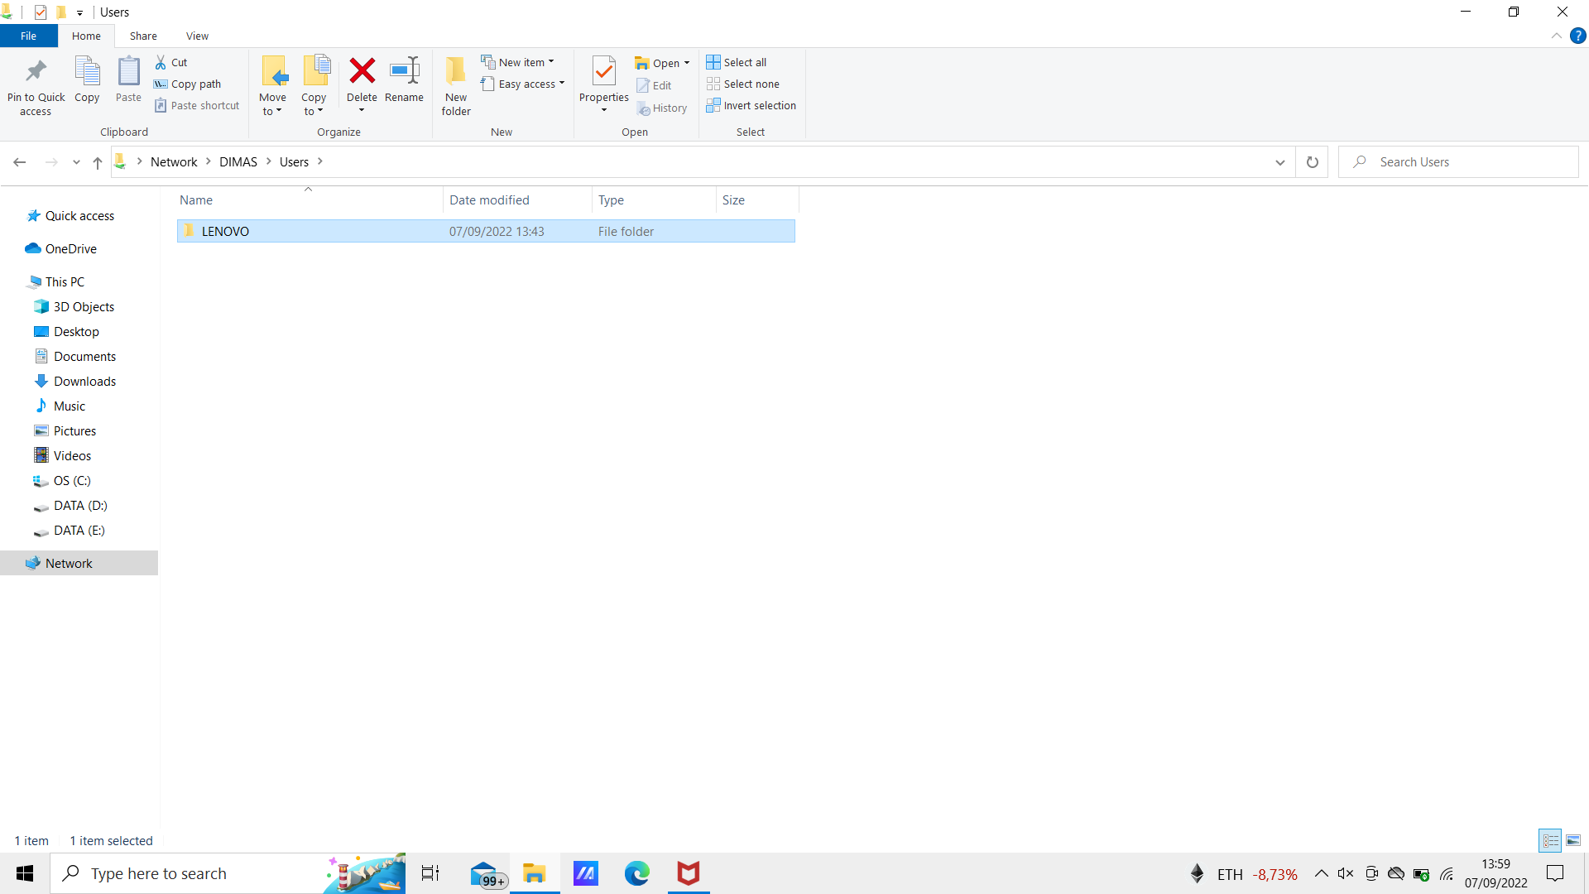

Slide 11
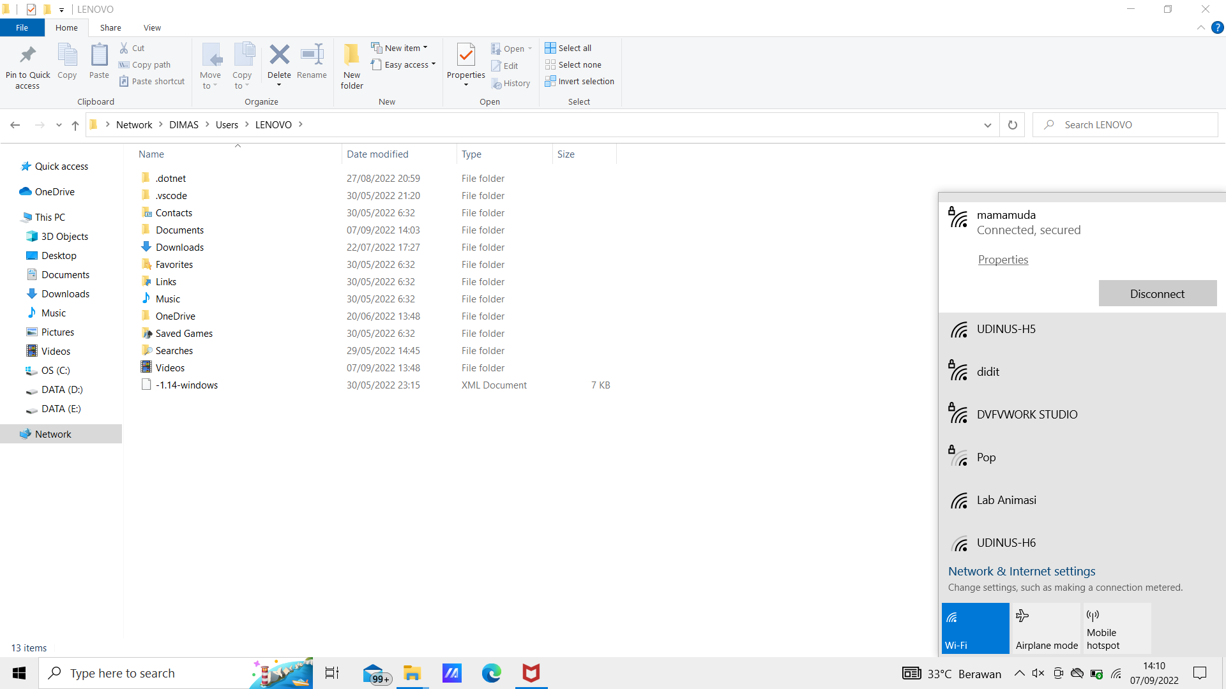

Slide 12
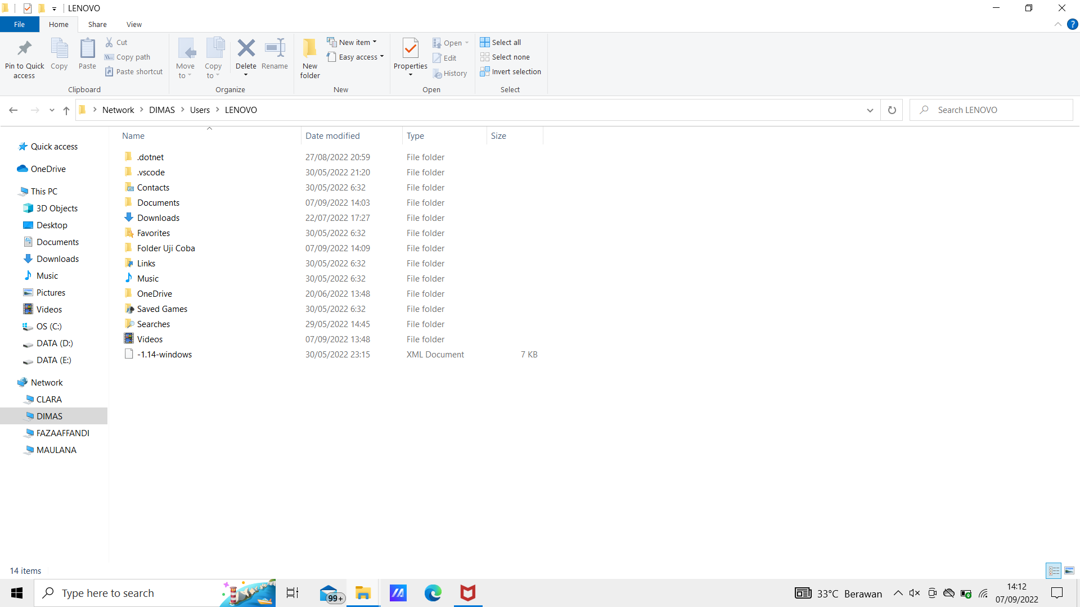

Slide 13
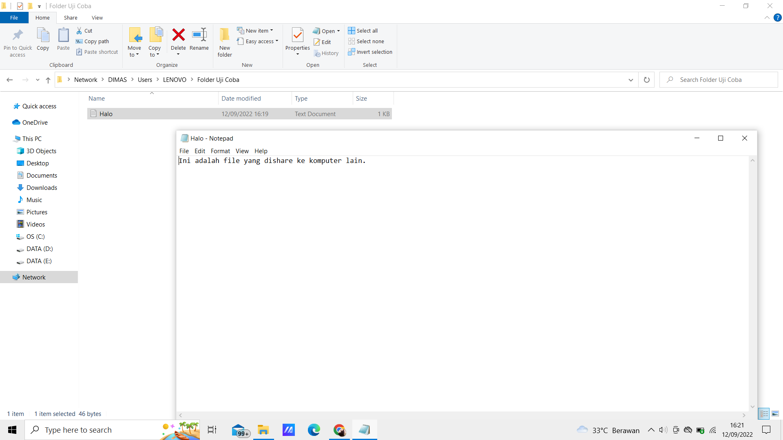

Slide 14
Sekian dan Terimakasih!!!

